Slide 1
子供向け IOT歯ブラシ

Slide 2
はじめに
私たちの班では
「歯医者に歯の磨き方を歯並びに沿って教えてくれたことがある。」
「歯並びによって磨き残しが残るならそれが分かりやすいように、磨き残しを表示できるようにするシステムがいいのではないか？」
というアイデアが出ました

Slide 3
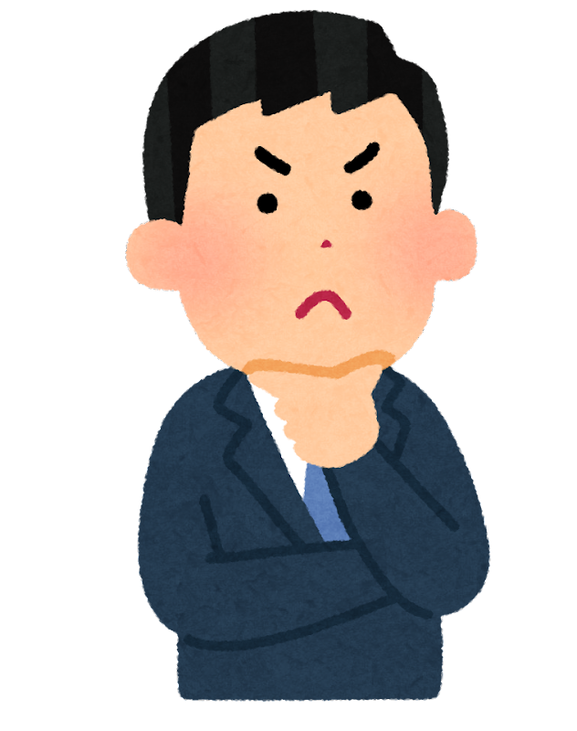
こんなこと思ったことありませんか？
もう虫歯や歯周病が
あるのかもしれない
ちゃんと
磨けてるかな
口の中は本当に
清潔なのかな

Slide 4
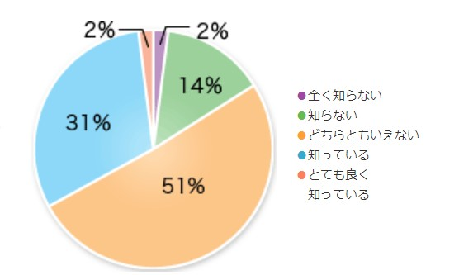
実は・・・
正しい歯磨きを理解している人はあまり多くありません。
→国民アンケート調査 DDL （デンタルデータライブラリ）（http://www.dentalx.jp/05planet/society/ddl/ddl_new.html）
この調査では正しい歯磨きを認識している人は１０７４人のうち、約３割しかいません。
子供のころからの習慣で何となく歯磨きをしている人、多いのではないでしょうか。

Slide 5
どんなシステムか
前述の通り歯を磨く人は大多数でも正しい歯磨きを知る方は多くありません。
そこでこのシステムを正しい歯磨きの仕方を子供のころに学べるように
「ご家庭のお子様が歯磨きの仕方を楽しく学べるシステム」
と、しました。

Slide 6
概要
１．歯ブラシの特徴
２．AIが磨き残しを検知
※オーバーブラッシングとは？
３．オーバーブラッシングを防ぐために

Slide 7
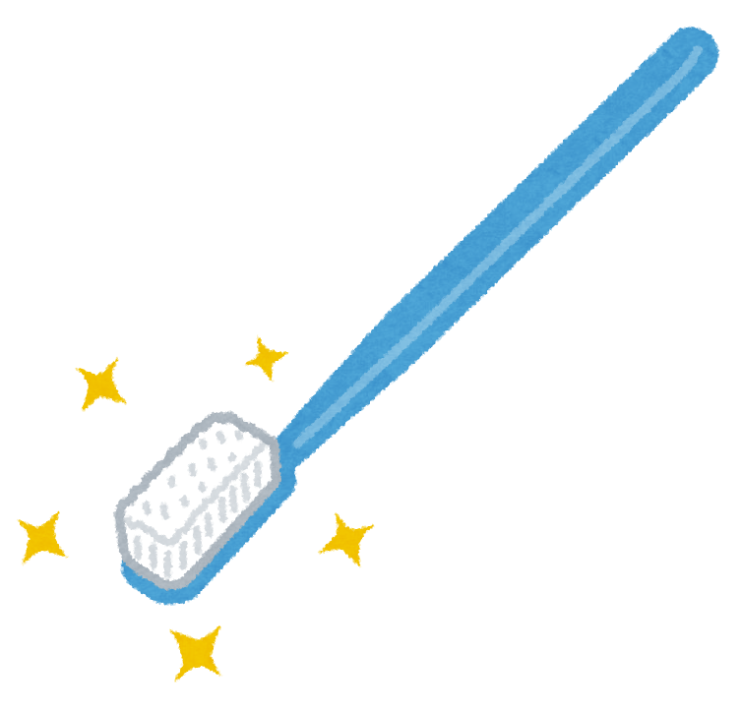
歯ブラシの特徴
歯の磨き方を体に染みつけるため、また軽量化のため、
電動歯ブラシではなく、普通の子供用歯ブラシにしました。
ブラシに小型カメラを搭載し、アプリに読み取った口腔内
を映像を表示します
カメラにはライトを搭載し、映像を見やすくします。
カメラに水滴がつかないよう、撥水コーティングをしています。
ブラシは1ヵ月に一回が交換頻度のため、ヘッドを交換することができます

Slide 8
aiが磨き残しを検知
キャラのイメージ
カメラで読み取った映像や歯ブラシの角度、速度、加えられた力をもとに磨いてない場所をアプリ内でキャラクターを表示します。（保護者が分かりやすいよう、キャラクターなし、色付きで表示も可能）
これにより、十分に磨けていない場所が分かりやすくなります。
しかし、歯磨きの問題は磨き残しだけではありません。
磨きすぎる（オーバーブラッシング）というのも問題です。

Slide 9
オーバーブラッシングとは？
歯磨きのときに力を入れすぎていたり、磨く時間が長かったり、歯磨き粉をたくさん使うことによって歯や歯茎に傷がついてしまうことです
これを続けていくと？
→象牙質知覚過敏の原因になる
→歯茎がやせて下がってしまう
歯の磨きすぎはNG？オーバーブラッシングの注意点を解説
（https://ryojimbo-dental.com/2021/05/24/over-brushing-caution/）

Slide 10
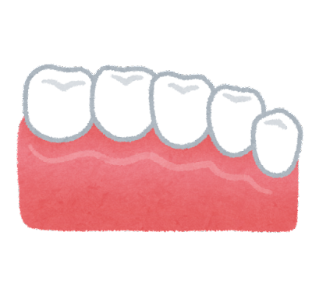
そのために
磨いていないところはキャラクターを表示すると前述しましたが、逆に力が強く加えられている箇所も判定し、１秒ごとに力の強さを合計し基準値を超えた場合に赤く表示します。
これによって今まで磨きすぎていてもわからなかった場所が可視化され、より効果的な歯磨きができるようになります。

Slide 11
分かりやすいデザイン
アプリを起動するとまず３つのボタンが表示されます

Slide 12
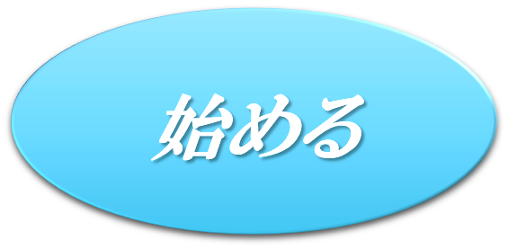
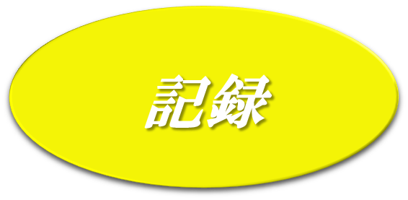
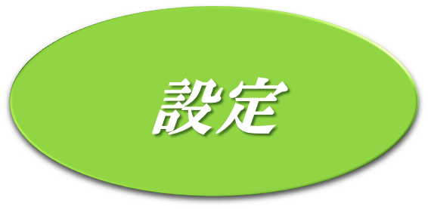
アプリデザインのイメージ
1
2
3

Slide 13
ボタンが押されると、歯磨きを開始し、ブラシについたカメラから映像が表示されます。
歯磨き中に磨く場所（キャラクター）、磨きすぎた場所（赤）を伝えます

Slide 14
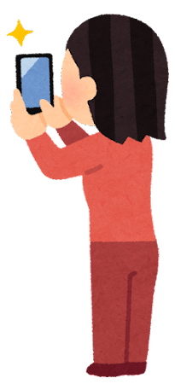
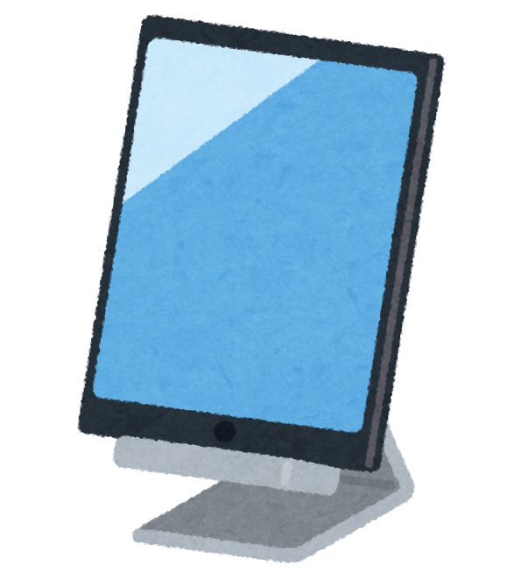
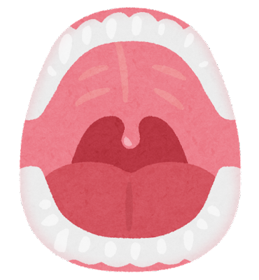
歯磨き中に映像を表示できるので、
保護者が磨き残しなどを把握しやすくなります。

Slide 15
歯磨きの記録をします。
注意すべきデータは目立つようにします。
磨き残しがなければないほど点数が上がって磨きすぎた場所があれば減点します。
＊確認すべき記録が１件残っております。

Slide 16
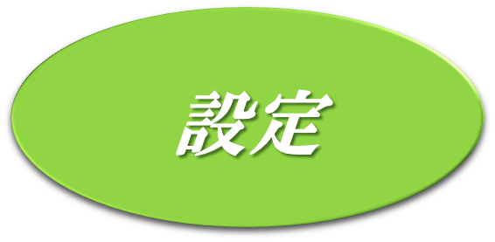
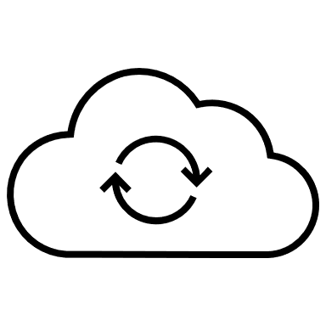
アプリの基本的な設定があります
１ヵ月分の記録を画像やpdfにして保存したり、アプリ全体の音量を調整できます

Slide 17
メリット
磨き残しをするリスクが減る
歯磨きに適切な力加減が分かる
子供に歯磨きを習慣づける
歯ブラシのヘッド交換ができ、清潔に利用できる

Slide 18
デメリット
市販の歯ブラシ並みに軽量化するのが難しいこと
→カメラを使用しつつ、使いやすさを追求するため、歯ブラシに約３ｇのボタン電池を入れる必要がある。
→→結果、電動歯ブラシ＞IOT歯ブラシ＞市販の歯ブラシという重さになる。
小型カメラを歯ブラシの狭い場所につけるため、コストがかかる。
→コストがかかると歯ブラシ自体の値段が上がるため手を出しづらくなってしまう

Slide 19
終わりに
歯は一日に一回は絶対に使うので常に清潔で健康的な歯にするために、歯ブラシを適切に使うことは必要です
このシステムを使うことによってお子様の虫歯予防にもつながったり、口の中の病気予防にもつながるので普段からお子様の口内を気にする保護者様にはこのシステム、お勧めだと思います

